Slide 1



Создание набора для микробиологических исследований для использования стоматологом
ТРЕК: Смалюк А.А., Садыхов С.Р.
ГРУППА: 4441
РУКОВОДИТЕЛЬ: НИКИТИНА Н.Н.

Slide 2
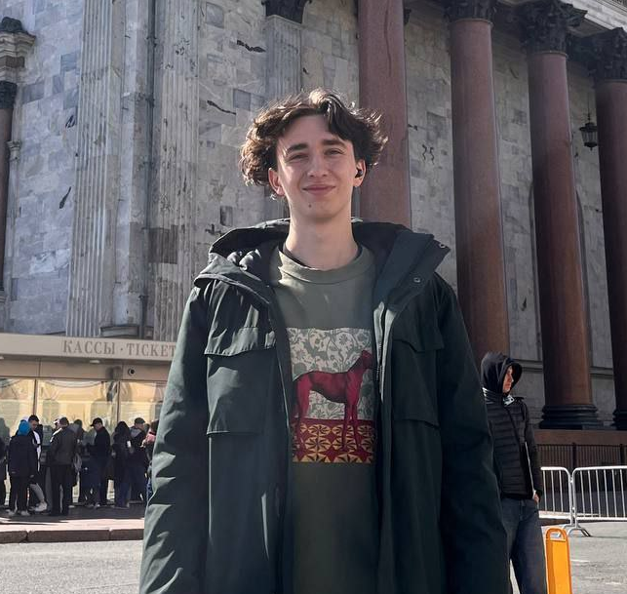

О ПРОЕКТЕ
КОМАНДА
Смалюк Андрей
Лидер
Садыхов Сариф
Участник
2

Slide 3
Актуальность проекта
В современной стоматологической практике наблюдается критические пробел в области оперативной микробиологической диагностики. Отсутствие доступных, простых в использовании и стандартизированных методов для отбора проб в кресле стоматолога приводит к: росту антибиотикорезистентности, хронизации инфекций, некачественной или несвоевременной диагностике. Разработка специализированного набора, интегрированного в рабочий процесс стоматолога, позволит перейти к целенаправленной и эффективной терапии.
Научная значимость: проект направлен на создание и валидацию новой методики отбора биоматериала, адаптированной специально для условий стоматологической клиники. Результаты проекта лягут в основу дальнейших научных исследований в области клинической микробиологии и стоматологии.
Практическая значимость: повышение качества диагностики, обоснованное назначение антибактериальной терапии, улучшение клинических результатов лечения, снижение риска осложнений, сокращение сроков лечения, минимизация негативных последствий от необоснованного приема антибиотиков.
3

Slide 4

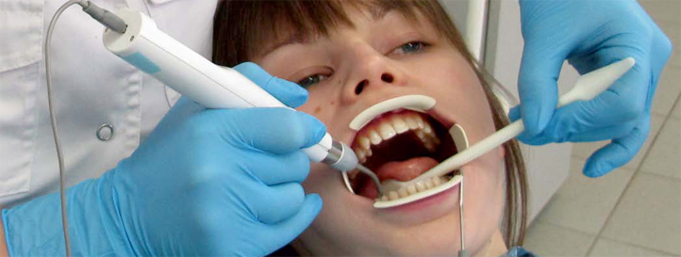
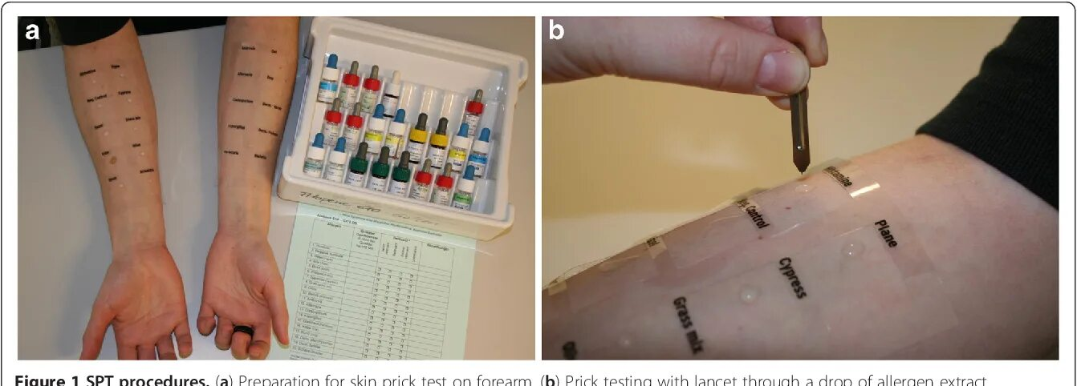

ВОПЛОЩЕНИЕ ИДЕИ
Примеры технологий снятия проб
4

Slide 5

О ПРОЕКТЕ
ПРОБЛЕМА
РЕШЕНИЕ
                Отсутствие оперативной, доступной и простой в использовании методики для микробиологической диагностики в стоматологическом кабинете приводит к росту антибиотикорезистентности и хронизации инфекционно-воспалительных процессов полости рта.
                Разработка специальной методики для отбора биологического материала для дальнейшего изучения проб с помощью стоматологических инструментов
5

Slide 6
1
О ПРОЕКТЕ
ЦЕЛЬ ПРОЕКТА
Анализ и обобщение современных литературных данных по изучению эффективности различных методов применяемых инструментов в стоматологической клинике
2
                Разработка специальной методики для отбора биологического материала для дальнейшего изучения проб для улучшения качества лечения с помощью стоматологических инструментов
3
Разработка методики и технологии применения для отбора качественных проб
Изучение эффективности метода для отбора качественных проб
6

Slide 7
О ПРОЕКТЕ
ФУНКЦИОНАЛ
                Наш набор должен обладать следующими функциями:
                1. Безопасность
                2. Гипоаллергенность
                3. Не токсичен
                4. Удобен в использовании
                5. Доступность в цене
7

Slide 8
Рынок и потребитель
Область применения продукта в стоматологии:
-Хирургическое отделение
-Ортопедическое отделение
-Терапевтическое отделение
-Ортодонтическое отделение
Рынок:
Сегмент рынка: B2C, B2B
Потенциальный потребитель:
Стоматологические клиники и кабинеты, зубопротезные лаборатории, государственные учреждения и организации здравоохранения.
8

Slide 9
КОНКУРЕНТЫ
На данный момент прямые конкуренты отсутствуют. В настоящее время на рынке нет специализированных, готовых к использованию наборов, предназначенных специально для быстрого забора микробиологических проб стоматологом непосредственно в кабинете.
Косвенные конкуренты: универсальные транспортные среды и тампоны, которые не адаптированы под анатомические особенности полости рта и использование стоматологическим инструментарием. Их использование требует дополнительных манипуляций и не стандартизировано. Отправка проб в крупные лаборатории, что занимает значительное время (несколько дней) и не обеспечивает оперативности принятия клинического решения.
Наше ключевое преимущество заключается в том, что наш продукт предлагает комплексное, удобное и стандартизированное решение, разработанное с учетом специфики работы стоматолога.
9

Slide 10
План реализации проекта
Ключевая техническая задача: разработать набор для специфики работы стоматолога, учитывая все нюансы процесса забора материала в ротовой полости. Ресурсы проекта:
1. Финансовые ресурсы: средства гранта
2. Человеческие ресурсы: врачи-стоматологи, химики, биотехнологи, специалисты по маркетингу и продажам.
3.Материальные ресурсы: лабораторное оборудование, стоматологические инструменты, дополнительные инструменты из микробиологической лаборатории.
4. Информационные ресурсы
5. Партнер: НовГУ
Затраты на реализацию проекта:
- Исследования и разработка: 20 тыс руб.
- Аренда помещения 15 тыс в месяц
- Закупка инструментов: 20 тыс руб.
- Трудовые ресурсы: 300 тыс руб.
- Маркетинг и продвижение: 250 тыс руб.
10

Slide 11
Бизнес-модель
Команда:
Лидер – Смалюк Андрей Андреевич
Участник – Садыхов Сариф Рамизович
Научный консультант - Никитина Наталья Николаевна, заведующая Лабораторией Биобанк, геномный инжиниринг.
В команду на разных этапах проекта планируется подключить врача-стоматолога, биолога, технолога, маркетолога..
Планируемый способ получения дохода:
- Прямые продажи медицинским учреждениям (примерная стоимость 1 набора 1500 рублей. План продаж на год - 3000 наборов. Итого доход: 4500000 руб.)
- Оптовые поставки
- Онлайн продажи
Лицензирование набора и прохождение испытаний – 450000
11

Slide 12

СПАСИБО ЗА ВНИМАНИЕ!

